Slide 1

AIGC技术
从内容创作到产业变革
Notes:
尊敬的各位来宾，大家好！在这个日新月异的时代，AIGC技术如一股不可阻挡的潮流，正以前所未有的速度改变着我们的生活与工作。今天，我们汇聚一堂，共同探讨AIGC技术的革新轨迹与广泛应用，期待从中窥见未来智能社会的璀璨蓝图。接下来，请允许我引领大家走进AIGC技术的精彩世界。

Slide 2

CONTENT
目录
01
AIGC概述
02
AIGC技术基础
03
AIGC与大模型关系
04
AIGC的应用
05
AIGC带来的革新
Notes:
在这次演讲中，我将通过五方面内容带您深入了解AIGC：从其概述、技术基础，到与大型模型的关系；接着探讨AIGC的应用场景及其带来的行业革新。我们将一探AIGC如何引领技术进步和创新变革。

Slide 3

01
AIGC概述
Notes:
这部分将探讨AIGC的概念，包括其基本定义、核心特点以及发展历史。AIGC，即人工智能生成内容，代表了技术驱动的革新潮流，它的发展标志着从简单自动化到智能创造的转变。

Slide 4

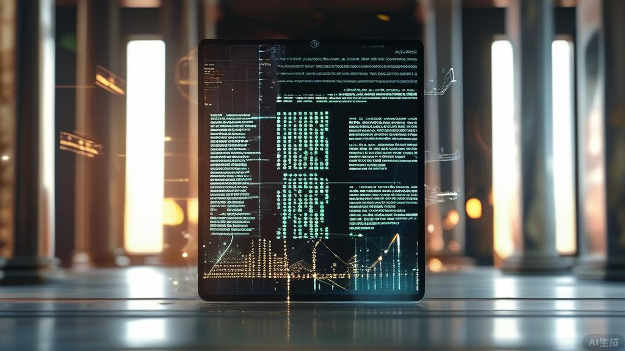
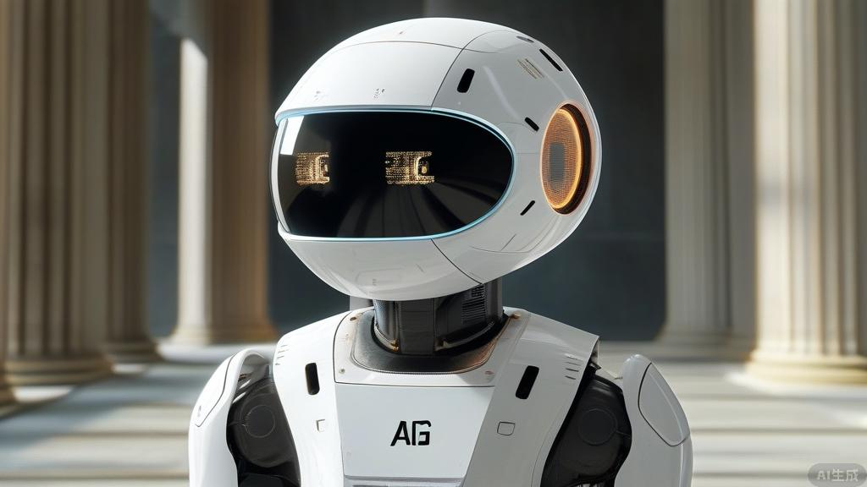
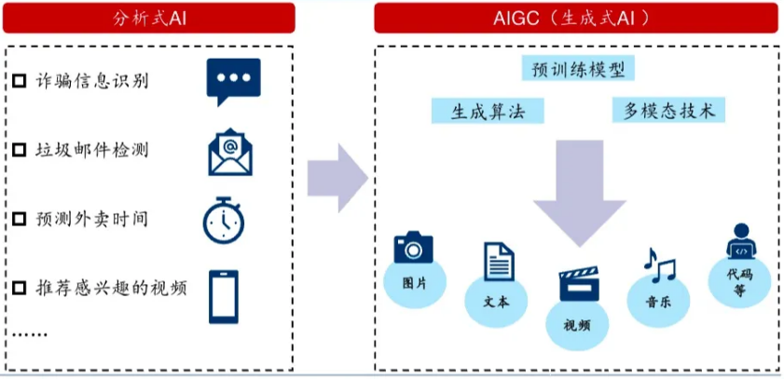
定义与特点
AIGC的定义
AIGC的特点
AIGC，即Artificial Intelligence Generated Content，是一种利用人工智能技术自动生成文本、图片、音乐甚至视频的内容创作方式，它既是一种内容形态，也是一种内容生成的技术合集。
AIGC具有内容形态多样、技术基础强大、提高效率与准确性、个性化和开放化趋势等特点，这些特点使得AIGC在内容创作方面具有更高的效率和准确性。
Notes:
### 标题：AIGC的定义与特点这段我将以AIGC的核心概念及其发展为主线，深入解析这一创新技术如何重塑内容创作领域。AIGC，全称为Artificial Intelligence Generated Content，代表了一种革命性的内容创造手段，它依托于先进的人工智能算法，自动产生文本、图像、音频乃至视频等多种形态的内容。这不仅仅是一种内容的呈现形式，更是一系列尖端技术融合的智慧结晶，涵盖了自然语言处理、计算机视觉、深度学习等多个技术领域。谈及AIGC的特点，我们可以观察到几个显著优势。AIGC能够产出丰富多样的内容形态，满足不同场景下的需求。基于其强大的技术支撑，AIGC在提升内容生产效率和准确性方面展现出了巨大潜力，实现了高效与质量的双重保证。AIGC还显现出个性化定制和开源化的趋势，意味着它能根据用户需求灵活调整输出，同时鼓励社区参与和技术创新，进一步推动了该领域的繁荣发展。回顾AIGC的历程，自20世纪50年代萌芽以来，历经数十年的技术迭代与应用探索，至2022年迎来了产品爆发期，众多创新产品涌现并迅速走红，引发了社会各界的广泛关注。这一转折点标志着AIGC从实验室走向大众视野，步入了一个全新的发展阶段，预示着未来内容创作领域将因AIGC技术的不断突破而更加精彩纷呈。

Slide 5
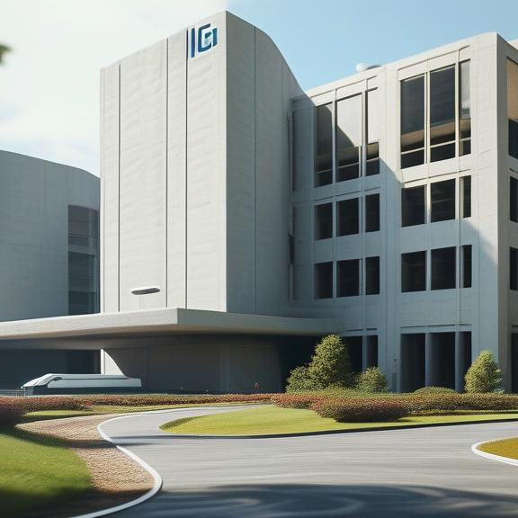

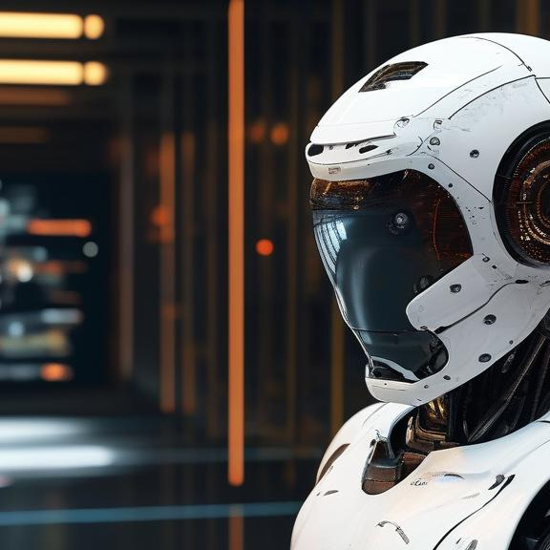
发展历程
早期探索与实验
沉淀积累与初步应用
AIGC的概念最早可追溯至20世纪50年代，但直到1990年前，受限于当时的技术条件，AIGC主要处于小规模的实验阶段，尚未广泛应用于实际场景。
从1990年到2010年，AIGC经历了关键的沉淀积累期，此阶段见证了从实验室到实际应用的转变，尽管面临算法瓶颈，但为后续发展奠定了基础。
快速发展与创新突破
自2010年以来，随着生成算法、预训练模型和多模态技术的不断进步，AIGC领域实现了快速发展，特别是2022年至2024年间，多款创新产品的发布标志着该领域的重大飞跃。
Notes:
这部分将以时间为轴线，阐述AIGC的发展历程。从早期探索与实验阶段追溯至20世纪50年代，虽受限于技术条件，但开启了先河；沉淀积累期自1990年起，实现从实验室到实际应用的转变；自2010年后快速发展，得益于生成算法等技术进步，尤其在2022年至2024年间迎来创新突破。

Slide 6
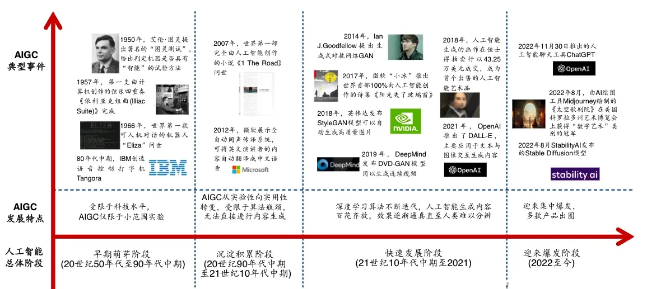
发展历程
Notes:
这部分将以时间为轴线，阐述AIGC的发展历程。从早期探索与实验阶段追溯至20世纪50年代，虽受限于技术条件，但开启了先河；沉淀积累期自1990年起，实现从实验室到实际应用的转变；自2010年后快速发展，得益于生成算法等技术进步，尤其在2022年至2024年间迎来创新突破。

Slide 7
02
AIGC技术基础
Notes:
这段我将以AIGC技术基础为核心，带您了解生成算法的精妙、预训练模型的威力以及多模态技术的融合之美，共同探索人工智能如何重塑内容创作边界。

Slide 8

生成算法
01
02
03
生成算法的核心作用
技术进步与生产效率
个性化与开放化趋势
生成算法是AIGC发展的关键，它通过接收数据并运算生成预训练模型，成为内容自动生成过程中不可或缺的核心部分。
随着技术的不断进步，生成算法在提升内容生产效率、降低生产门槛方面发挥着重要作用，使得内容创作更加高效便捷。
生成算法支持内容的个性化和开放化趋势，使用户能够根据自身需求定制内容，同时促进了内容的多样性和创新性。
Notes:
这部分我将以“生成算法”为核心，阐述其在AIGC发展中的核心作用。它通过接收数据并运算生成预训练模型，是内容自动生成过程中不可或缺的核心部分。随着技术进步，生成算法在提升内容生产效率、降低生产门槛方面发挥重要作用，让内容创作更高效便捷。同时，它支持内容的个性化和开放化趋势，满足用户定制需求，促进内容多样性与创新性。

Slide 9
预训练模型
预训练模型是AIGC发展的关键之一，通过接收数据进行运算生成的模型，为后续AI绘图模型的发展奠定了基础。
01
预训练模型的定义
2022年8月，StabiltyAI发布的StableDiffusion模型，为后续AI绘图模型的发展奠定了基础，推动了AIGC的进步。
02
StableDiffusion模型的影响
OpenAI推出的基于GPT-3.5与RLHF(人类反馈强化学习）机制的ChatGPT，其基础就是预训练模型。
03
ChatGPT的基础技术
Notes:
这部分，我们将深入探讨预训练模型及其对AIGC发展的影响。首先，预训练模型是AIGC领域的核心，它通过大规模数据运算生成复杂模型，为后续的AI绘图技术打下基础。接下来，让我们关注2022年8月发布的StableDiffusion模型。这一创新不仅奠定了AI绘图模型的发展基石，更推动了整个AIGC领域的进步。最后，我们不得不提及ChatGPT，这是OpenAI基于GPT-3.5与人类反馈强化学习机制（RLHF）推出的产品。其核心技术正是预训练模型，再次证明了预训练模型在当前AI发展中的不可或缺性。

Slide 10
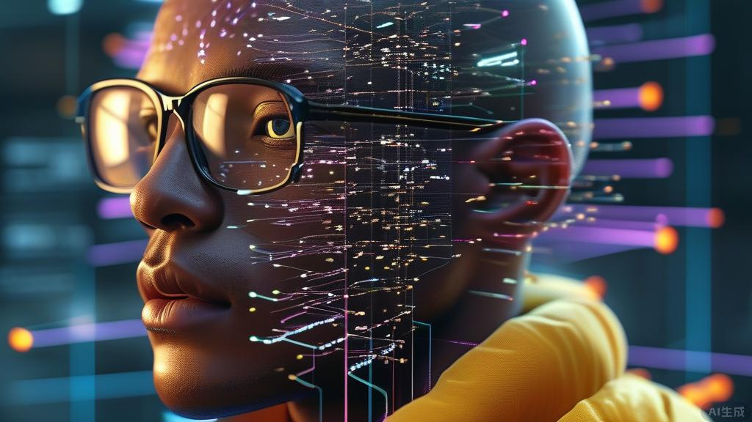
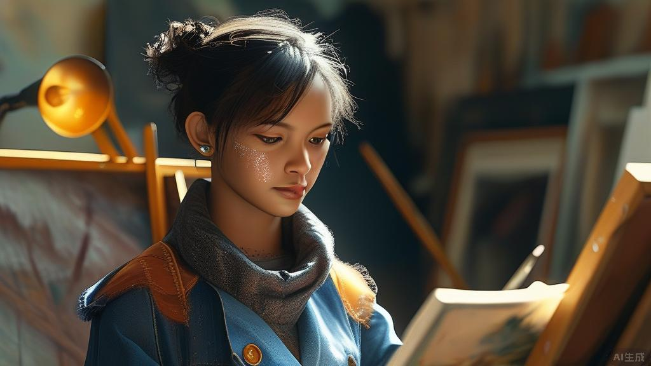

多模态技术
多模态技术的定义
多模态技术的应用实例
多模态技术的进展
多模态技术是AIGC发展的关键，它通过融合不同模型处理和生成包含多种数据类型的内容，如视觉大模型、语言大模型等。
Stable Diffusion模型使用生成对抗网络（GAN），学习并模仿艺术家的创作风格生成艺术作品；OpenAI的Sora能根据文本提示创建逼真视频。
多模态技术在理解和模拟真实物理世界方面取得进展，推动了AIGC的发展，为内容创作提供了新的可能性和工具。
Notes:
这部分将以多模态技术为主题展开。多模态技术是AIGC发展的关键，融合不同模型处理多种数据类型内容。其应用实例包括Stable Diffusion利用GAN生成艺术作品，OpenAI的Sora根据文本提示创建逼真视频。目前，多模态技术在理解和模拟真实物理世界方面取得进展，推动AIGC发展，为内容创作带来新可能与工具。

Slide 11
03
AIGC与大模型关系
Notes:
这部分将聚焦AIGC与大模型关系，探讨二者内在联系。其中涉及技术支持层面的关键要点，以及它们在应用领域重合方面的情况，带大家深入了解这一重要内容。

Slide 12
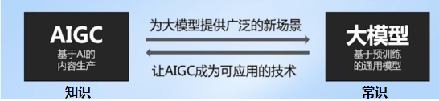
技术支持
深度学习的崛起
深度学习通过模拟人脑神经元的工作方式，对大量数据进行学习，从而实现对复杂任务的自适应处理，为AIGC提供了强大的技术支持。
大模型的应用
AIGC的发展
大模型作为深度学习的一种重要形式，使得AIGC在视觉、语言和多模态内容创作方面有了更多的可能性，提高了AIGC的效率和准确性。
AIGC借助深度学习和大模型的技术优势，推动了自身的快速发展，同时也为人工智能领域带来了新的发展机遇。
Notes:
这部分我将以AIGC背后的技术支持为重点展开。首先，深度学习的崛起通过仿人脑神经元机制，赋予其强大的数据处理与自适应能力；其次，大模型的应用扩展了AIGC在多模态内容创作领域的边界，显著提升了效能；最后，依托这些技术优势，AIGC正快速发展，为人工智能领域开辟新天地。

Slide 13
应用领域重合
自然语言处理的突破
大模型在自然语言处理领域的应用，实现了对语言深层次理解与生成的能力，极大地推动了机器翻译、情感分析等技术的发展。
计算机视觉的进步
通过深度学习和大数据分析，大模型在图像识别、视频分析等方面取得了显著成果，为自动驾驶、医疗影像诊断等领域提供了强大支持。
AIGC在内容创作中的应用
AIGC利用大模型的强大能力，将人工智能技术应用于内容创作领域，不仅提高了内容生产的效率，还拓展了创意表达的新边界。
Notes:
这部分，我将探讨大模型在自然语言处理与计算机视觉领域的显著应用，并分析其在内容创作中的影响力。首先，自然语言处理领域见证了大模型带来的革命性突破，这些模型深化了对语言的理解与生成能力，极大促进了机器翻译、情感分析等技术的进步。紧接着，计算机视觉方面，借助深度学习与大数据分析的力量，大模型在图像识别与视频解析上取得了飞跃，为自动驾驶和医疗影像诊断等关键领域提供了坚实基础。最后，AIGC领域展示了大模型在内容创作中的应用潜力，不仅提升了生产效率，更拓宽了创意表达的新境界。

Slide 14
04
AIGC的应用
Notes:
这部分将以AIGC的应用为核心，探索其如何通过文本生成、文本处理、图像生成、视频生成及语音生成这些关键工具，重塑内容创作的方式，展现人工智能技术在各个领域内的创新应用和广泛潜力。

Slide 15
文本生成工具
01
02
03
文本生成工具概述
主要功能与应用
工具比较与选择
文本生成工具是利用人工智能技术，自动产生高质量文本内容的软件。它们能够辅助用户完成从简单编辑到复杂创作的多种任务，提升写作效率。
这些工具不仅支持文章、报告的自动生成，还能进行语法检查、翻译和内容优化等。广泛应用于新闻、营销、教育等多个领域，极大地丰富了内容创作的可能性。
不同的文本生成工具各有特色，如Nation AI擅长多语言处理，讯飞听见注重场景化写作，笔灵AI则在文档处理上表现突出。用户可根据需求选择合适的工具以提高工作效率。
Notes:
这部分我将聚焦于文本生成工具的核心价值。文本生成工具依托AI技术，实现高质量文本的自动产出，覆盖从基础编辑到深度创作，全面提速写作流程。它们不仅支撑文章与报告的一键生成，还集成语法校验、精准翻译及内容润色等功能，服务于新闻发布、市场营销、教育科研等广泛场景，极大拓宽了创意表达的疆域。面对众多特色鲜明的工具，如Nation AI的多语言精通、讯飞听见的场景化专长、笔灵AI的文档高效处理能力，合理选型成为释放生产力的关键。

Slide 16
文本处理工具
01
02
03
腾讯文涌Effidit
据意查句WantQuotes
讯飞星火
腾讯文涌Effidit是一款内容创作工具，主要功能包括智能纠错、文本续写、文本润色、词句推荐等，帮助用户提升写作效率和质量。
据意查句WantQuotes能根据用户输入的主题词汇，快速找出相关的名言、诗句、俗语、成语等，为用户提供丰富的语言素材。
讯飞星火具备文本生成、语言理解、知识问答、多模交互等多种能力，可以用来查找资料、翻译、解答疑惑，同时也可以根据描述生成文本、视频和音频。
Notes:
这部分，我将向大家介绍几种高效的文本处理工具。腾讯文涌Effidit作为一款内容创作工具，集成了智能纠错、文本续写、润色及词句推荐等强大功能，旨在帮助用户提升写作效率与质量。紧接着，据意查句WantQuotes通过输入关键词，能够快速检索到相关的名言、诗句、俗语或成语，为用户提供丰富的语言素材支持。最后，讯飞星火凭借其在文本生成、语言理解、知识问答以及多模态交互方面的卓越能力，不仅限于资料查询和翻译服务，还能根据描述生成文本内容，甚至包括视频和音频，极大地扩展了文本处理的可能性。

Slide 17
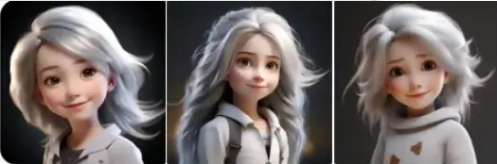
图像生成工具
Midjourney的卓越表现
Midjourney作为市场上最受欢迎的AIGC图像工具，已升级至V5版本，其在手部和眼部特写以及光影处理方面的逼真度得到了显著提升，为用户提供了更加精细的图像生成体验。
稿定设计的多功能应用
稿定设计不仅支持AI绘图和设计，还涵盖了AI文案功能，特别适合用于公众号封面图和配图的日常制作，极大地提高了内容创作的效率和质量。
Stable Diffusion的创新技术
Stable Diffusion利用GAN(生成对抗网络）的深度学习模型，能够模仿艺术家的创作风格，生成高品质的数字艺术作品，为艺术创作提供了全新的可能。
Notes:
这部分，我将向您介绍当前市场上三款领先的图像生成工具：Midjourney、稿定设计，以及Stable Diffusion。首先，我们关注Midjourney，这款AIGC图像工具已经迎来了V5版本的升级。这一更新着重优化了手部和眼部特写，以及光影处理的仿真度，显著提升了用户的图像生成体验。接着，让我们转向稿定设计。这个平台不仅在AI绘图和设计方面表现出色，还融合了AI文案的功能。它特别适用于公众号封面图和日常配图的制作，极大地提升了内容创作的效率与质量。最后，Stable Diffusion凭借其深度学习模型——GAN（生成对抗网络），能够模仿艺术家的独特创作风格，从而产出高质量的数字艺术作品。这项技术为艺术创作领域开辟了全新的道路。以上就是目前市场上备受瞩目的三大图像生成工具的简要概述。

Slide 18
视频生成工具
Make-A-Video由Meta公司推出，能根据文字提示迅速生成短视频，如飞翔的超级英雄狗，通过图像合成和预测技术实现。
Make-A-Video的创意视频生成
Pika Labs允许用户通过提词器控制画面元素进行动态转换，智能识别并合理生成画面中不存在的内容，保持画面稳定。
Pika Labs的动态画面控制
腾讯智影提供从素材收集到视频发布的一站式服务，支持正版版权素材，用户可上传照片和文本生成数字人视频。
腾讯智影的多功能视频制作
Notes:
这部分介绍几种创新的视频生成工具。首先是Make-A-Video，它利用先进的图像合成和预测技术，仅需简短的文字提示就能快速生成创意短视频。接着是Pika Labs，这一工具通过提词器实现画面元素的动态控制与转换，智能识别并填补画面中的缺失内容，确保视觉连贯性。最后，腾讯智影提供了一站式视频制作服务，涵盖素材收集至发布的全过程，并支持正版版权素材。用户还可以上传个人照片和文本来创建数字人视频，极大地丰富了视频内容的多样性与个性化选项。

Slide 19
语音生成工具
01
02
03
文本到语音合成技术
语音克隆应用
快速音乐创作
文本到语音合成技术通过输入文本生成特定说话者的语音，广泛应用于机器人和语音播报任务，目前技术已相对成熟，未来将向情感化和少量样本学习方向发展。
语音克隆技术以目标说话人的语音为输入，能将任意语音或文本转换为该说话人的语音，主要用于智能配音等场景，实现个性化语音输出。
利用先进的语音生成工具，即使没有音乐创作经验的用户也能在几秒钟内创作出原创歌曲，这得益于高效的算法和强大的处理能力。
Notes:
这部分我将以语音生成工具为核心，展开三项技术的探讨。首先是文本到语音合成技术，该技术实现了输入文本后，能模拟特定说话者的语音输出，广泛应用于机器人和语音播报任务，标志着技术已达相对成熟阶段，未来发展方向聚焦于情感化表达及少量样本学习。紧接着是语音克隆应用，其核心在于以目标说话人的语音样本为蓝本，转换任意语音或文本为该特定说话者的语音，主要服务于智能配音领域，满足个性化语音输出的需求。最后，快速音乐创作能力，得益于先进算法与强大处理能力的加持，使得即便没有音乐背景的用户也能在瞬间创作出原创歌曲，这不仅是技术创新的体现，也是艺术创作的新途径。

Slide 20
05
AIGC带来的革新
Notes:
这部分将以“AIGC带来的革新”为主题展开。AIGC极大提升内容生产效率，增加质量和多样性并助力创新，还有对话式搜索、数字媒体适配等亮点，在多个领域引发产业变革。

Slide 21
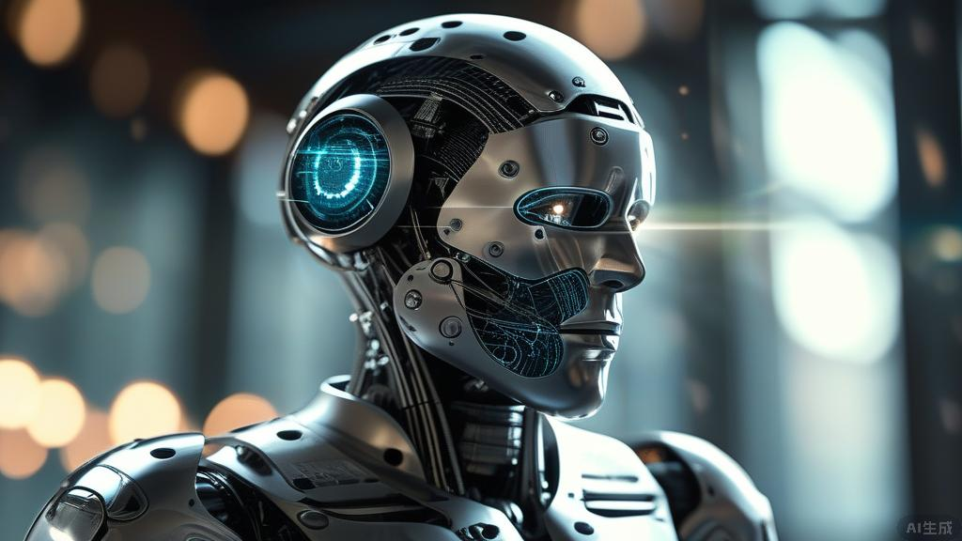

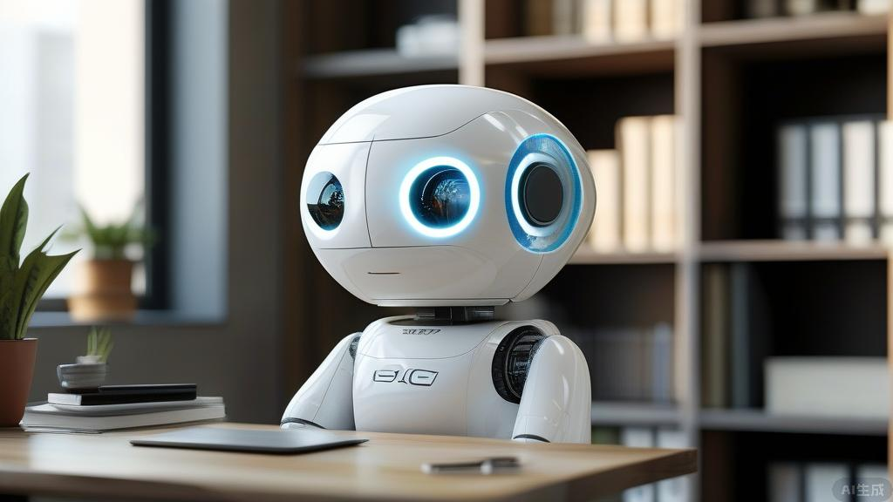
内容生产效率提升
AIGC内容生产
智能创作工具
AIGC助力内容创新
AIGC技术通过自动生成文本、图像、音频和视频，极大地提高了内容生产效率，为创意行业提供了强大的技术支持。
高效的智能创作工具能够辅助艺术、影视等行业从业者快速生成所需内容，显著提升了日常工作的效率和质量。
AIGC不仅提升了内容生产的效率，还实现了个性化内容的生成，满足了用户对高质量、定制化内容的需求。
Notes:
这部分将聚焦于AIGC技术如何显著提升内容生产效率。首先，AIGC技术通过自动生成多种形式的内容，为创意行业提供了强大技术支持；其次，智能创作工具的应用极大地提高了日常工作效率和质量；最后，AIGC还能助力实现个性化内容创新，满足用户定制化需求。

Slide 22
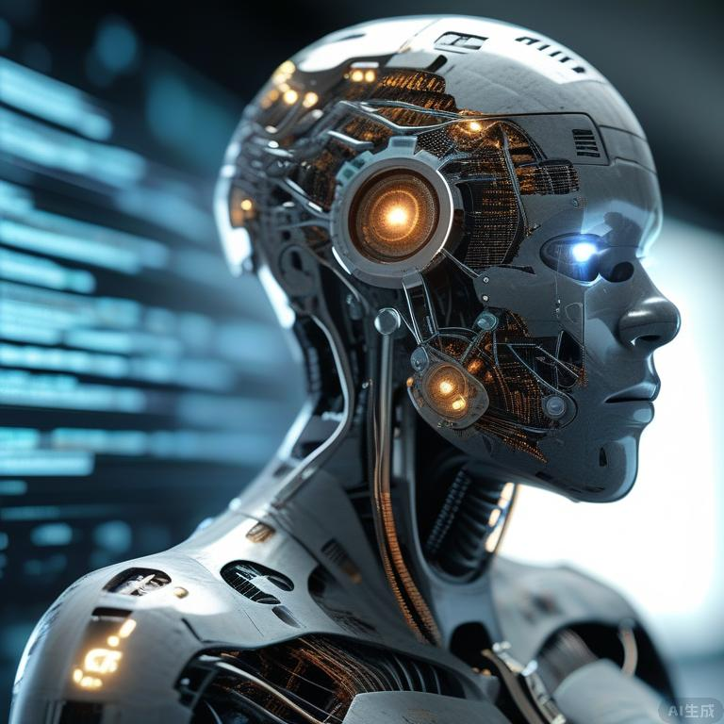
内容质量与多样性增加
AIGC提升内容质量
AIGC技术通过深度学习和大数据分析，能够生成比人类创作的内容更高质量、更准确的信息，显著提升了内容的专业性和可靠性。
个性化内容的创新
AIGC不仅提高了内容的质量，还能根据用户的需求和偏好，创造出个性化的内容，为每个用户提供独一无二的体验。
创意与实现的分离
AIGC技术使得内容创作的创意过程和执行过程可以分离，让有经验的创作者能更专注于创新互动形式，捕捉灵感。
Notes:
这部分我将聚焦于AIGC技术如何显著增强内容的质量与多样性。首先，AIGC技术依托深度学习和大数据分析的能力，实现了内容的高质量生成，其准确性和专业性远超传统人类创作，极大地提升了内容的可靠性。接下来，我们探讨AIGC如何推动个性化内容的创新。通过深入理解用户需求与偏好，AIGC能够定制化产出独特的内容，为每位用户带来前所未有的独特体验，这标志着内容消费从大众化向个性化的转变。最后，强调AIGC技术在内容创作领域的革新作用——创意与实现的分离。这一变革让创作者得以从执行细节中解放出来，专注于创新互动形式与灵感捕捉，促进了内容表现形式的多样化与深度发展。

Slide 23



助力内容创新
AIGC技术革新内容创作
AIGC技术通过智能算法，实现个性化内容的自动生成，极大地提高了内容创作的效率和多样性，为创作者提供了前所未有的创新工具。
01
创意与实现的分离
02
AIGC助力内容创新，将创意构思与实际制作过程分离，使创作者能够专注于灵感捕捉和创意发展，而将重复劳动交由AI完成。
互动形式的创新
03
利用AIGC技术，创作者可以探索新的互动形式，如动态内容、个性化推荐等，增强用户体验，推动内容消费模式的创新。
Notes:
这部分我将以助力内容创新为主题展开。首先，AIGC技术革新了内容创作，凭借智能算法自动生成个性化内容，提升创作效率与多样性，为创作者提供创新工具。其次，AIGC实现创意与制作分离，让创作者专注灵感创意，重复劳动交由AI完成。最后，利用AIGC可探索新互动形式，如动态内容、个性化推荐等，推动内容消费模式创新。

Slide 24
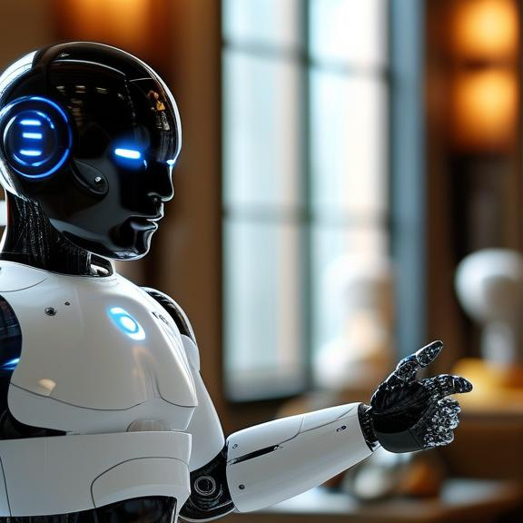


对话式搜索
对话式搜索的定义
对话式搜索的优势
对话式搜索是AIGC技术的一种应用，通过将搜索转化为与聊天机器人的互动，使用户在与聊天机器人的对话中最终得到满意的答案。
对话式搜索可以提供更加精准和个性化的搜索结果，而不仅仅是泛化的信息链接，这种方式能更好地满足用户的需求。
对话式搜索的应用实例
例如，新版BING中，用户可以通过单击搜索栏的“聊天”选项，与AI聊天的方式获得答案或建议，这是对话式搜索在实际中的应用。
Notes:
这部分，我们将聚焦于对话式搜索的核心概念、其独特优势，以及在实际应用中的典范例证。首先探讨对话式搜索的定义。本质上，它是人工智能生成内容（AIGC）技术的前沿应用，巧妙地将传统搜索流程转变为与聊天机器人的交互体验。在此模式下，用户通过与AI进行自然语言沟通，逐步引导对话直至获得期望的答案。这一过程不仅简化了信息检索，也极大地提升了用户体验的效率与满意度。接下来，让我们深入理解对话式搜索所具备的优势。与传统搜索引擎相比，对话式搜索能够提供更为精准且个性化的结果。它不仅仅是返回一系列可能相关的网页链接，而是根据用户的即时需求和上下文环境，动态地调整响应策略，确保输出信息的相关性和针对性，从而更贴近用户的实际意图。最后，我们通过一个具体的应用实例来具体阐述对话式搜索的现实意义。以新版BING为例，用户只需轻点搜索栏旁的“聊天”选项，便能即刻启动与AI的互动对话。这种创新的搜索方式，让用户在询问、探索直至获得建议的过程中，享受到流畅而直观的服务体验，充分展示了对话式搜索在实际场景中的强大功能与潜力。

Slide 25
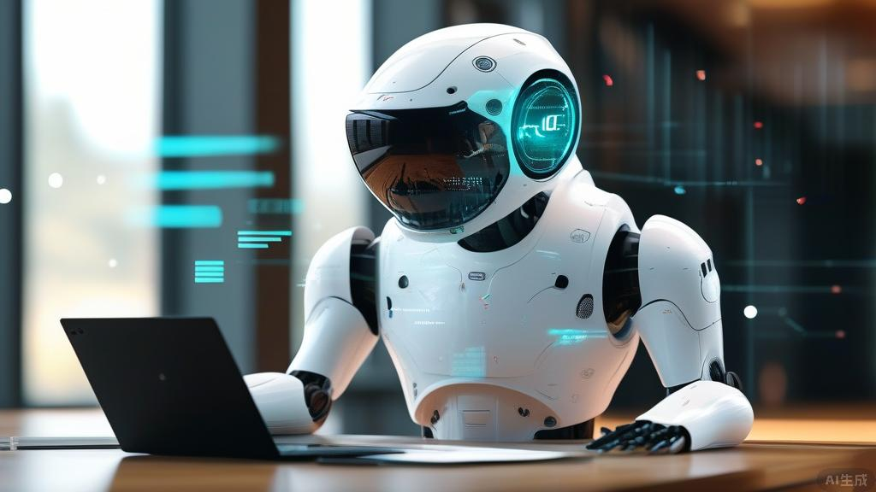
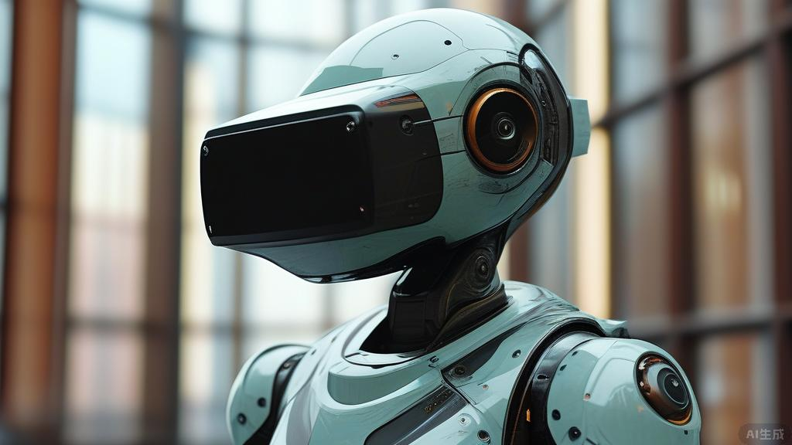
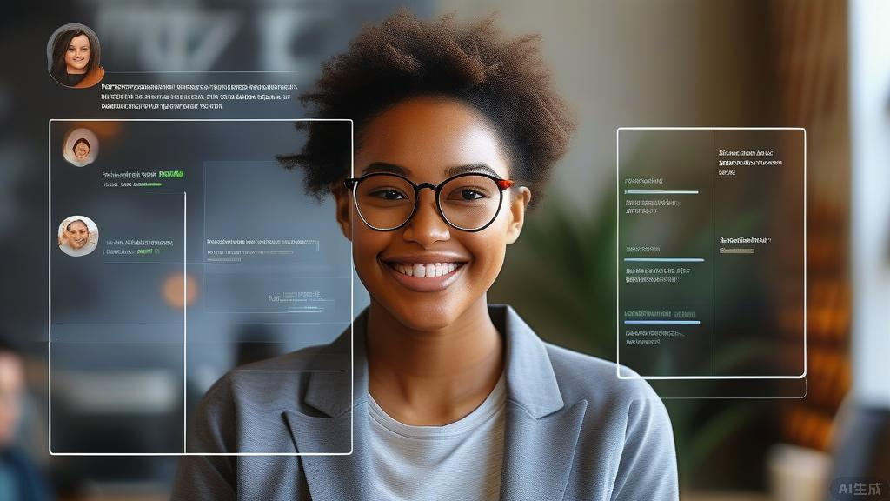
数字媒体适配
AIGC技术与数字媒体融合
BuzzFeed的AI应用案例
个性化文本内容的生成
AIGC技术通过语言整合和文字输出，与资讯平台类的数字媒体高度适配，为内容创作提供新的可能性。
BuzzFeed宣布将使用OpenAI开放的API协助创作内容，计划在2023年把由AI创造的内容从研发阶段转变为核心业务的一部分。
利用AI技术创建面对用户的个性测验，并根据用户反应生成个性化的文本内容，提高用户体验和参与度。
Notes:
这部分我将聚焦数字媒体适配。AIGC 技术与数字媒体融合，借助语言整合和文字输出适配资讯平台类媒体，拓展内容创作新路径。BuzzFeed 计划利用 OpenAI 的 API 将 AI 辅助创作从研发转向核心业务。同时，借助 AI 生成个性化文本内容，如依据用户测验反应定制，以提升用户体验和参与度。

Slide 26

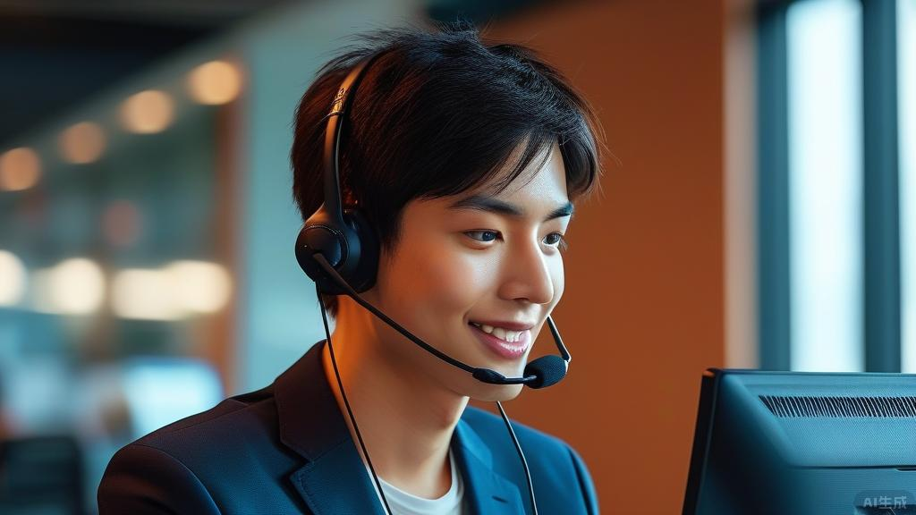

企业服务优化
提升客户服务质量
优化客服响应速度
提高客户满意度
AIGC技术通过分析历史数据，实现客服人员与客户的精准匹配，考虑产品使用情况、使用年限等因素，以提供更个性化的服务体验。
引入AI技术后，品牌方能够在几毫秒内完成个人与客服人员的匹配，大大缩短了客户等待时间，提高了服务效率。
AIGC技术帮助企业更好地理解客户需求，通过分析客服人员处理类似信息互动的方式，为客户提供更有效的解决方案，从而提升客户满意度。
Notes:
这部分将围绕企业服务优化展开。AIGC技术借助分析历史数据，精准匹配客服人员与客户，考虑多因素以提供个性化服务体验。引入该技术后，能快速完成匹配，缩短客户等待时间，提升效率。同时，它助力企业理解客户需求，分析互动方式，为客户提供更有效解决方案，进而提高客户满意度。

Slide 27
数字人应用
01
02
03
电商直播革新
新闻播报智能化
接待指引自动化
数字人技术在电商直播中通过AI虚拟人物与动态捕捉技术的结合，创新内容营销方式，有效提升转化率和经济效益。
AI虚拟主播在新闻播报领域的应用，以其理性客观的评述和稳定的播出效果，减少了人工错误，提高了新闻报道的质量。
利用AI虚拟数字人作为智能接待员和导购，为顾客提供疑问解答和商品推介服务，优化了客户体验，提升了服务效率。
Notes:
这部分将探讨数字人技术在各行业的应用，涵盖电商直播革新、新闻播报智能化及接待指引自动化。数字人在电商领域，借AI虚拟人物与动态捕捉技术革新营销，提升转化率；于新闻播报，凭借理性评述与稳定效果优化报道质量；在服务端，作为智能接待员，为顾客答疑推介商品，优化体验并提高服务效率。

Slide 28
产业变革
AIGC技术通过自动生成文本、图像、音频和视频等内容，显著提升了内容生产效率，降低了成本，为创意行业带来革命性变化。
自动内容生成的革新
借助大量数据学习，AIGC生成的内容在质量和信息丰富度上可能超越人类创作，如AI绘画作品已接近专业画师水平，推动内容创新。
提升内容质量与多样性
AIGC结合ChatGPT技术，将传统搜索转变为对话式互动，提供精准答案而非泛化链接，极大改善了用户体验和信息获取效率。
对话式搜索的崛起
Notes:
这部分我将以产业变革为核心，探讨其三大关键影响：首先，AIGC技术的革新性应用极大地提升了内容生产效率与降低成本，引领创意行业革命。其次，通过深度学习，AIGC在内容质量与多样性上有望超越人类，促进内容创新边界拓展。最后，对话式搜索的兴起，融合了AIGC与ChatGPT技术，正将搜索引擎转变为互动对话平台，精准回应用户需求，彻底优化信息获取体验。

Slide 29

感谢观看！
THANKS！
Notes:
尊敬的各位，感谢聆听。本次演讲探讨了AIGC技术的概述、基础、与大模型的关系及其广泛应用和带来的革新。AIGC不仅提升了内容生成的效率和质量，还引领了新的技术潮流，未来前景广阔，值得深入探索。谢谢大家！

